Slide 1
第四节 镜象法求解静电场

Slide 2
目的：
学习一种求解静电场的
特殊方法--镜象法（简洁明了）
主要内容：
一、相关内容回顾
二、镜象法的基本思想
三、镜象法应用举例
四、总结与讨论

Slide 3
一、相关内容回顾
唯一性定理给出静电场可以唯一求解的条件
唯一性定理：在可均匀分区的区域V内给定自由电荷分布，区域V内的电场由V的边界S上的电势或者电势法向导数唯一地确定。

Slide 4
如果V内含有导体区域 ，将导体表面视为边界面。如果不是给定导体边界上的电势或者电势法向导数，而是给定每个导体上的总电荷，唯一性定理同样成立。这是由电荷与电场之间的制约关系决定的。

Slide 5
静电学的基本问题是求满足给定边界条件的泊松方程的解。主要方法有四种。
分离变量法（√）
镜象法（？）
格林函数法（？）
多极矩展开法（？）
分离变量法：适用于所考虑的区域内没有自由电荷分布的情况，求解拉普拉斯方程。

Slide 6
二、镜象法求解静电场的基本思想
一种重要的特殊情形是：区域内只有一个或者几个点电荷。区域的边界是导体或者介质。这一个或者几个电荷要在导体界面产生感应电荷，或者在介质表面产生束缚。

Slide 7
上述特殊情形的泊松方程边值问题，可以采用一种比较简洁的特殊方法来求解。这种方法就是镜象法。
镜象法的基本思想就是：在求解区域之外引入象电荷取代感应电荷，但不改变求解区域的边值关系和边界条件。
或者说 ，只要不改变求解区域的电荷分布、边值关系和边界条件，象电荷可以取代感应电荷，象电荷在所考虑区域产生的电场就是感应电荷产生的电场。

Slide 8
三、镜象法应用举例
例1 接地无限大平面导体板附近有一点电荷Q，求空间中的电场。

Slide 9
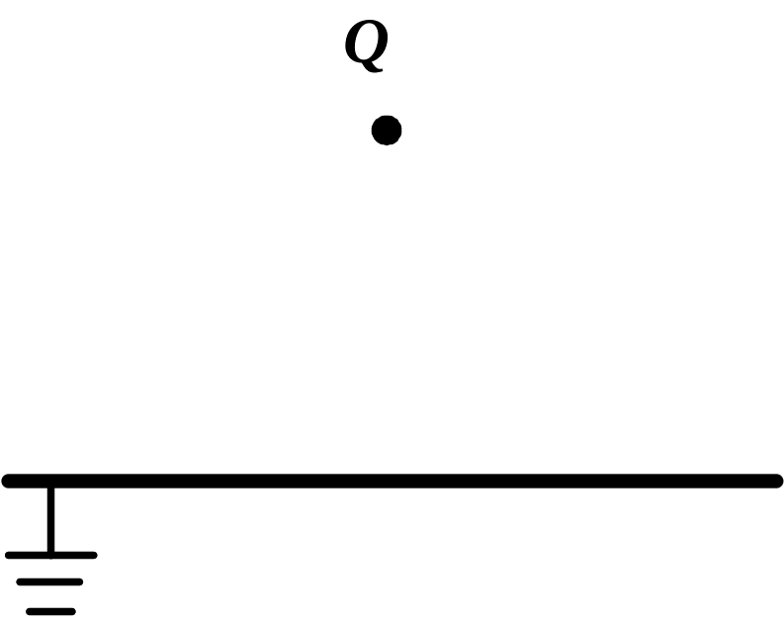
电荷：一个点电荷
界面：接地无穷大导体
区域：上半空间（下半空间电势为零）
解
已知界面电势为零，满足唯一性定理的要求，可以确定电势。

Slide 10
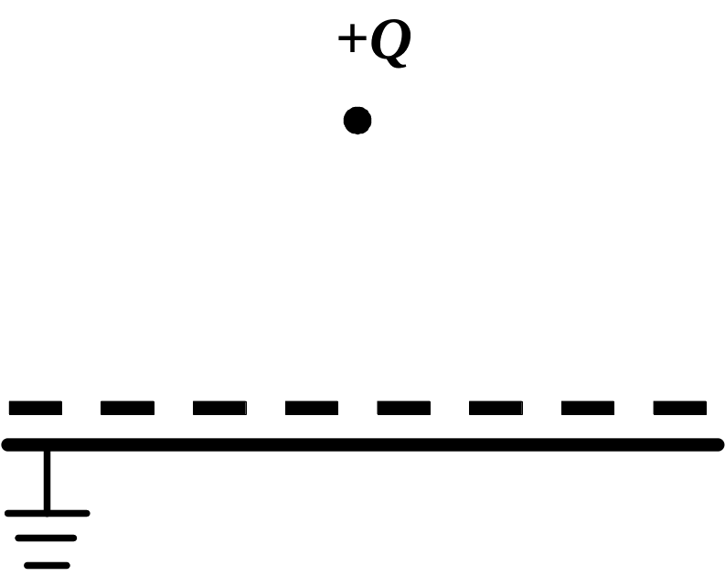
上半空间的电势的特征：
导体表面是等势面
电场线垂直于导体表面
电荷分布和电场分布：
点电荷Q使导体表面产生异号的感应电荷−Q 。整个电场是由Q和−Q共同产生的。

Slide 11
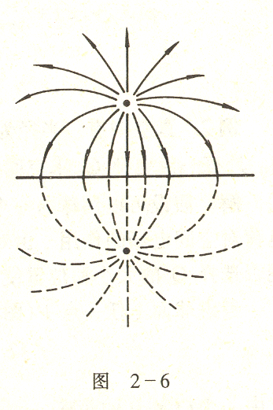
设想在导体板下方与电荷Q对称的位置上放一个假想电荷Q’ = −Q ，然后把导体板抽去。 这样，没有改变所考虑空间的电荷分布（即没有改变电势服从的泊松方程）。
假想电荷Q’与给定电荷Q激发的总电场如图所示。由对称性看出，在原导体板平面上，电场线处处与它正交，因而满足边界条件。
Q

Slide 12
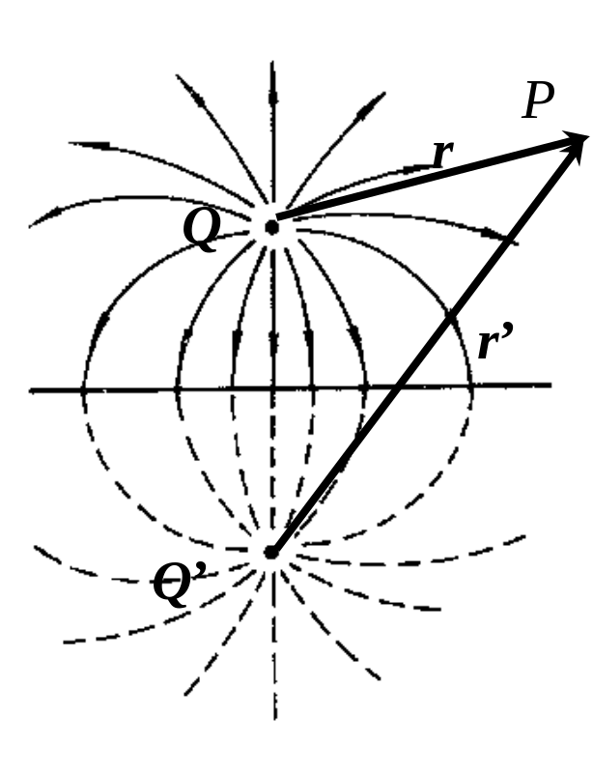
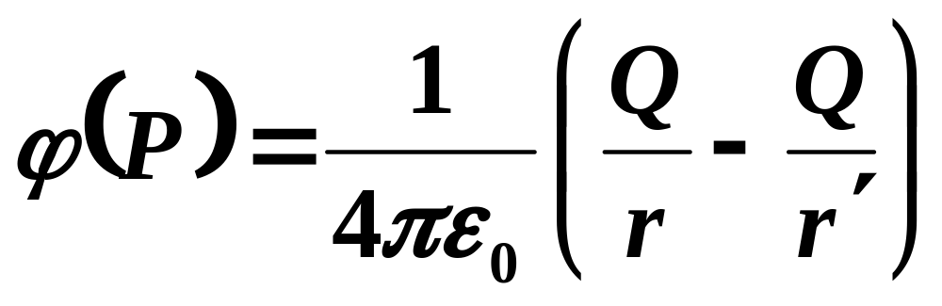
导体板上的感应电荷确实可以用板下方一个假想电荷Q’代替。
导体板上部空间的电场可以看作原电荷与镜象电荷共同激发的电场。场点P的电势

Slide 13
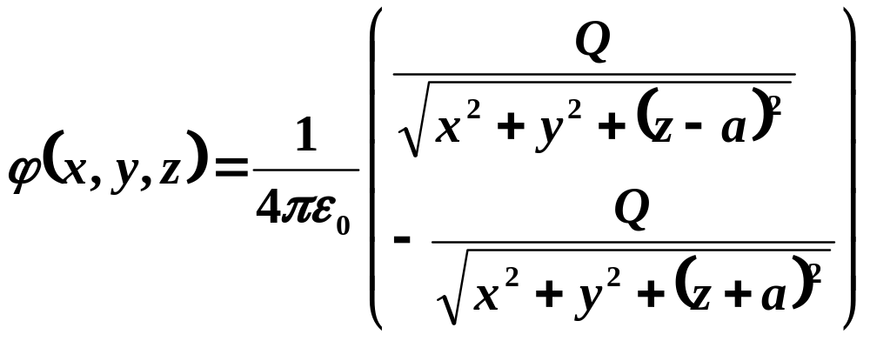
选Q到导体板上的投影点O作为坐标原点，设Q到导体板距离为a，有
可以看出，引入象电荷取代感应电荷，的确是一种求解泊松方程的简洁方法。

Slide 14
例2 真空中有一半径为R₀的接地导体球，距球心为a（a>R₀）处有一点电荷Q，求空间各点的电势（如图）。

Slide 15
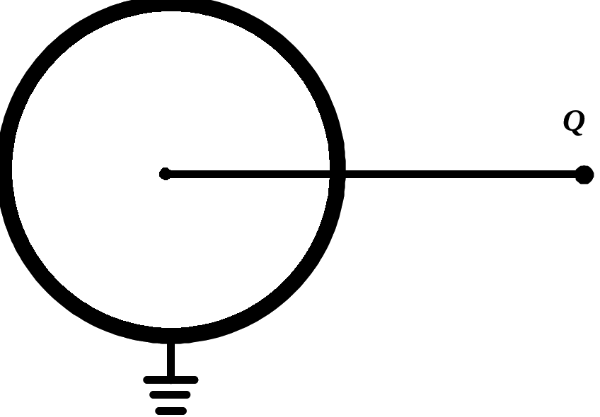
解
电荷：一个点电荷
界面：导体球面
区域：球面外区域
已知界面电势为零，满足唯一性定理的要求，可以确定电势。

Slide 16
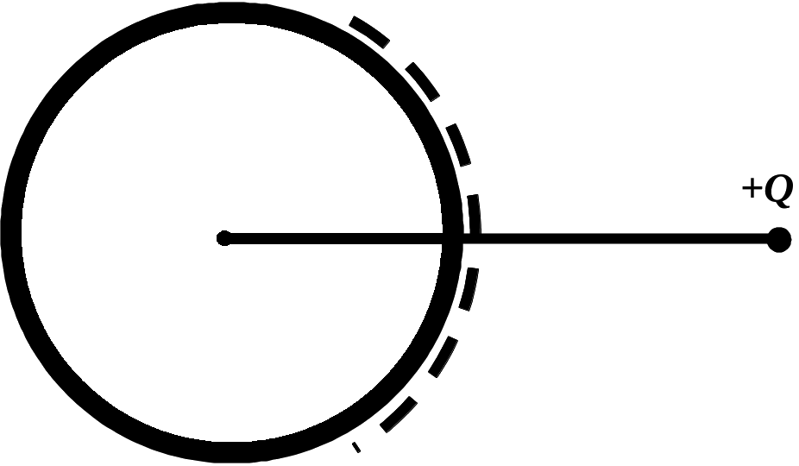
电荷分布和电场分布：
点电荷Q使导体表面产生异号的感应电荷Q’ 。
整个电场是由Q和Q’共同产生的。

Slide 17
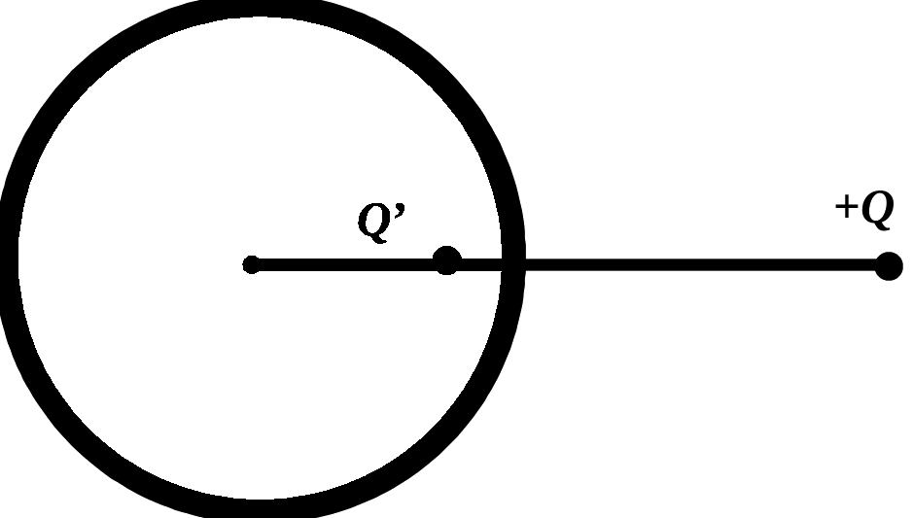
球面外区域电势的特征：
导体表面是等势面
电场线垂直于导体表面
预计电场线如图所示
在球内区域（所考虑区域之外）引入象电荷，取代球面上的感应电荷，不改变体系方程。

Slide 18
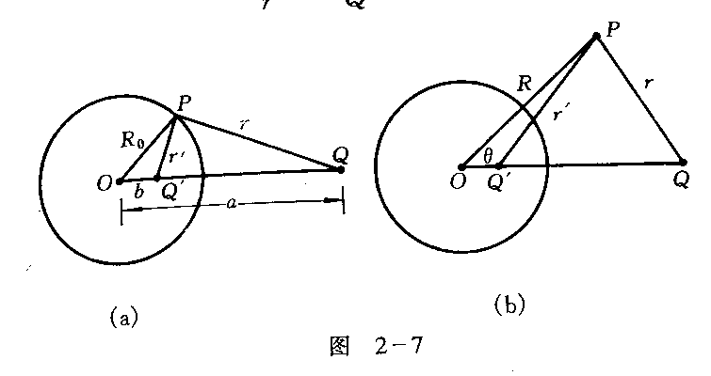
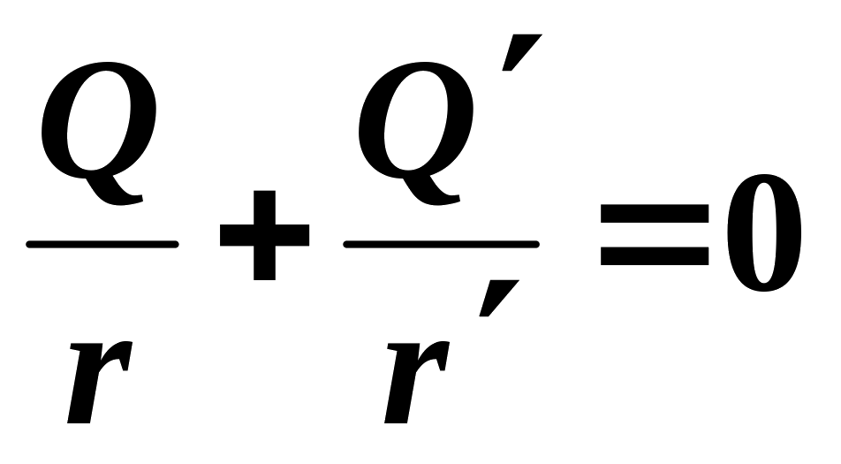
不改变边值关系和边界条件的要求为由对称性， Q’应在OQ连线上。
考虑球面上任一点P（如图）

Slide 19
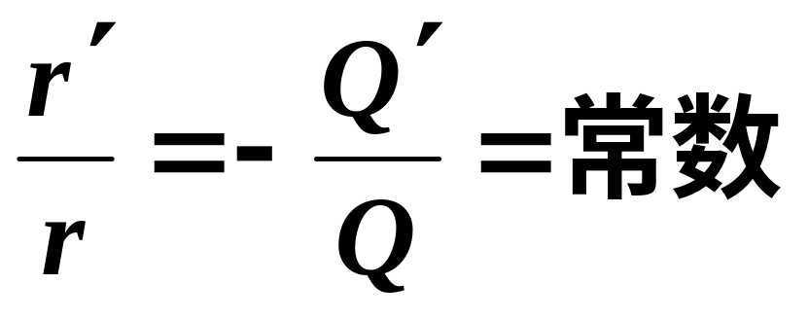
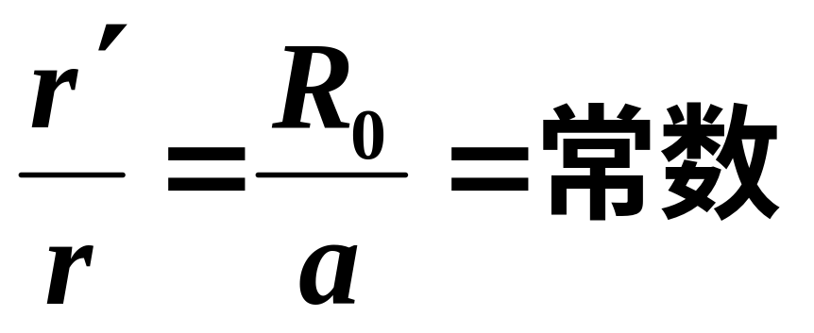
因此对球面上任一点，应有
只要选Q’的位置使 ΔOPQ~ΔOQ’P，
则

Slide 20
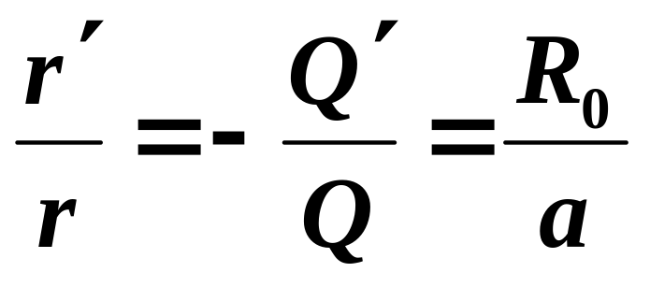
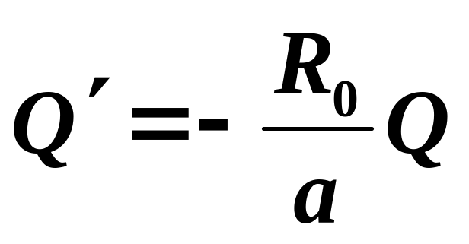
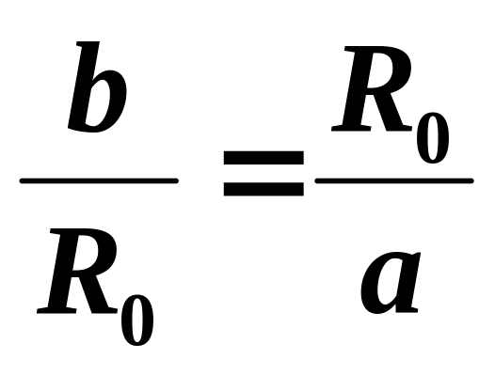
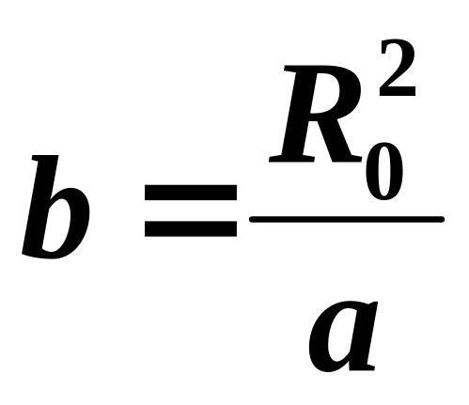
假想电荷Q’的大小为
由两三角形相似的条件可得假想电荷Q’的位置

Slide 21
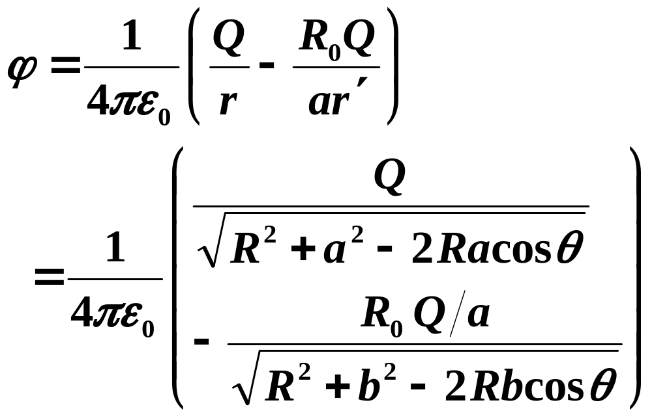
球外任一点P（如图）的电势为

Slide 22
然而|Q’|<Q，由电荷Q发出的电场线只有一部分收敛于球面上，剩下的一部分发散至无穷远处。
物理结果讨论：
根据高斯定理，收敛于球面的电通量为−Q’。 Q’为球面的总感应电荷，它是受电荷Q的电场的吸引而从接地处传至导体球上的。

Slide 23
例3 如上例，但导体球不接地而带电荷Q₀，求球外电势，并求电荷Q所受的力。

Slide 24
解
这里给出的条件为：
（1）球面为等势面（电势待定）；
（2）从球面发出的总电通量为Q₀。
在球内放置与上例相同的假想电荷Q’（电势为零），在球心处再放一个假想电荷Q₀－Q’（球面等势），就可同时满足上面两个条件。

Slide 25
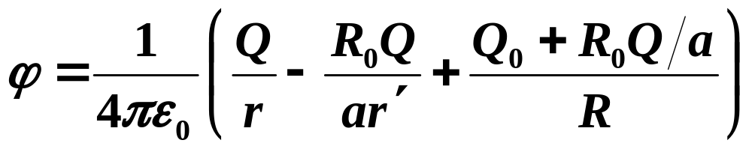
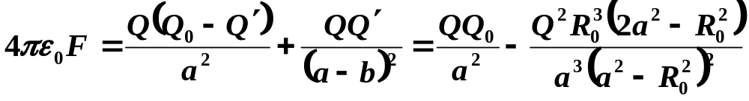
球外任一点P的电势为
因此电荷Q所受的力等于Q’和球心处的电荷Q₀－Q’对它的作用力F，

Slide 26
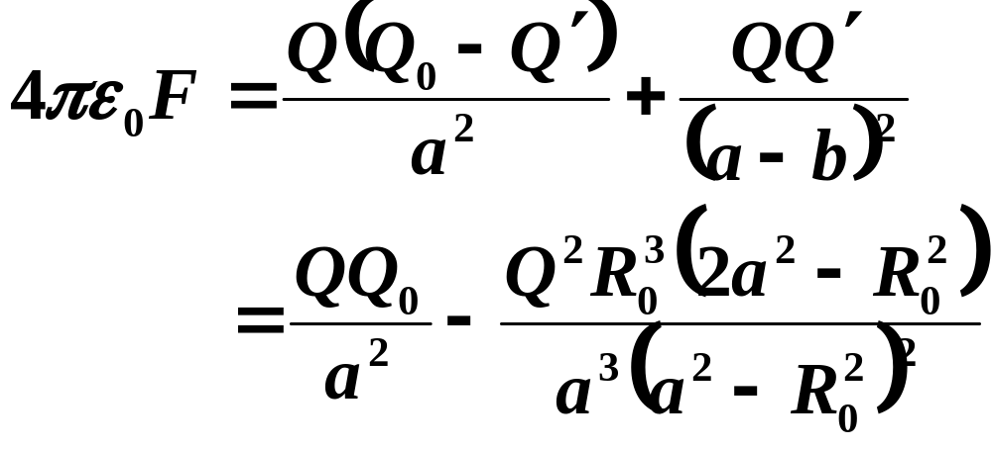
物理结果讨论：
过渡到点电荷相互作用模型
R₀ →0
吸引力，
趋于消失

Slide 27
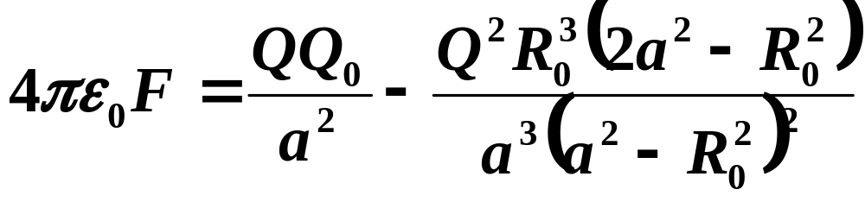
吸引力起主要作用
（数值大于第一项）
a→R₀
原因：虽然整个导体的电荷与Q同号，但在靠近Q的球面部分出现异号电荷。从而相互吸引起主要作用。
即使Q和Q₀同号，只要Q距球面足够近，就受到导体的吸引力。

Slide 28
四、总结与讨论
1、镜象法的基本要领
根据唯一性定理要求的条件求解电磁场泊松方程边值问题；
在求解区域之外引入象电荷取代感应电荷，保持求解区域电荷分布不变；
引入镜象电荷，不改变求解区域边值关系和边界条件。

Slide 29
2、与分离变量法比较
共同点：
两种方法都是根据边值关系和边界条件进行求解；
可解的条件都是唯一性定理所要求的分区均匀介质和边界条件。

Slide 30
不同点：
 | 分离变量法 | 镜象法
电荷分布 | 求解区域没有（或者经过变换没有）自由电荷分布 | 求解区域有一个或者几个自由点电荷
具体方法 | 分离变量求解拉普拉斯方程 | 求解区域之外引入象电荷取代感应电荷

Slide 31
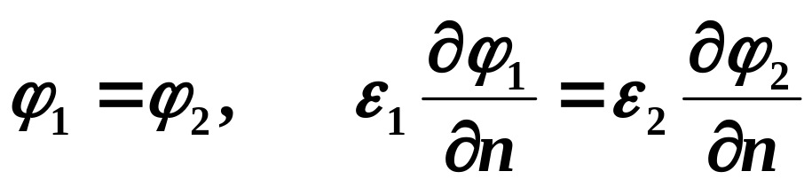
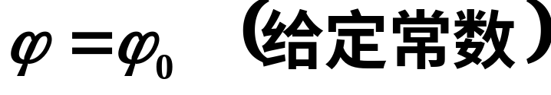
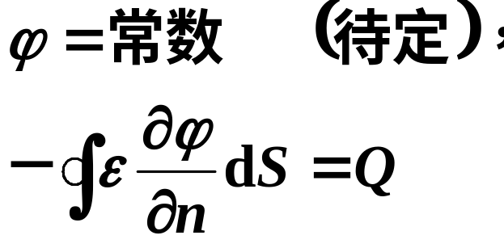
3、边界条件总结
从前两节的例子可以看出，边值关系和边界条件对于求解电场问题具有重要性作用。边界条件大致有一下几种类型：
1、两绝缘介质界面上，边值关系为
2、给出导体上的电势，导体面上的边界条件为
3、给出导体所带总电荷Q，在导体面上的边界条件为

Slide 32
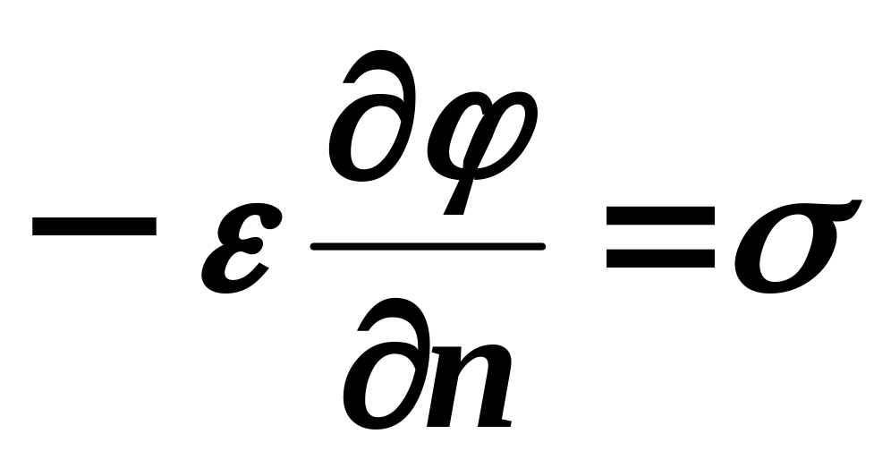
应用上述边界条件可以唯一地求出静电场。应用导体的另一边界条件，可以得出导体表面的自由电荷密度。

